Slide 1
ФИЗИКА · 8-СЫНЫП · 30-САБАҚ
Электр өрісінің потенциалы және потенциалдар айырымы, конденсатор. БЖБ №4
Бөлім: Электростатика негіздері
Құндылық: Бірлік және ынтымақ

Slide 2
Сабақтың мақсаты Сабақтың басы · 6 мин
Сабақ соңында біз:
1
потенциал мен потенциалдар айырымының физикалық мағынасын түсіндіреді
2
U = A/q формуласын қолданады
3
конденсатордың құрылысы мен қолданылуын сипаттайды
4
C = q/U формуласымен конденсатор сыйымдылығын есептейді
Оқу мақсаты: 8.4.1.9 – потенциалдар айырымының және потенциалдың физикалық мағынасын түсіндіру; · 8.4.1.10 – конденсаторлардың құрылысын және қолданылуын сипаттау
Электр өрісінің потенциалы және потенциалдар айырымы, конденсатор. БЖБ №4
2

Slide 3
Білімді өзектендіру Сабақтың басы · 6 мин
«Қар кесегі»
Өткен тақырып: Электр өрiсi, электр өрісінің кернеулігі
Бірінші оқушы «Электр өрiсi, электр өрісінің кернеулігі» тақырыбынан бір ұғымды айтады, келесісі оны қайталап, жаңасын қосады.
«Бірлік бар жерде – тірлік бар» (халық мақалы).»
—
Электр өрісінің потенциалы және потенциалдар айырымы, конденсатор. БЖБ №4
3

Slide 4
Проблемалық жағдаят Сабақтың басы · 5 мин
Фотоаппараттың жарқылы (вспышка) батареядан әлдеқайда жарқын. Энергия қайда жиналады?
?
Болжамдарыңды айтыңдар! Бүгінгі сабақтың тақырыбы қандай болуы мүмкін?
Электр өрісінің потенциалы және потенциалдар айырымы, конденсатор. БЖБ №4
4

Slide 5
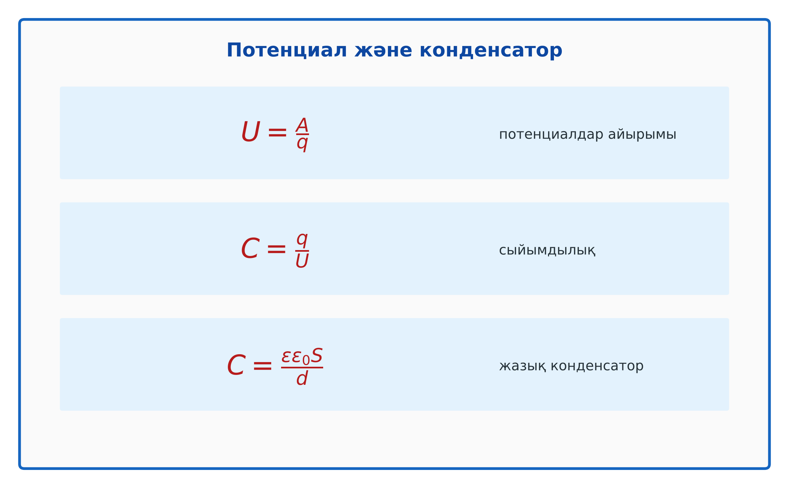
Жаңа білім Сабақтың ортасы · 12 мин
Негізгі ұғымдар
Потенциал – өрістің энергетикалық сипаттамасы: φ = W/q.
Потенциалдар айырымы (кернеу) U = A/q; бірлігі – вольт (В).
Конденсатор – диэлектрикпен бөлінген екі өткізгіш (астар); заряд пен энергия жинайды.
Сыйымдылық C = q/U; бірлігі – фарад (Ф). Жазық конденсатор: C = εε₀S/d.
Электр өрісінің потенциалы және потенциалдар айырымы, конденсатор. БЖБ №4
5

Slide 6
Негізгі формулалар мен ұғымдар Сабақтың ортасы · 12 мин
Есте сақта
Потенциал – өрістің энергетикалық сипаттамасы: φ = W/q.
1
Потенциалдар айырымы (кернеу) U = A/q; бірлігі – вольт (В).
2
Сыйымдылық C = q/U; бірлігі – фарад (Ф). Жазық конденсатор: C = εε₀S/d.
3
Электр өрісінің потенциалы және потенциалдар айырымы, конденсатор. БЖБ №4
6

Slide 7

Суретпен жұмыс Сабақтың ортасы · 12 мин
Суретте не бейнеленген?
?
Қандай физикалық шамалар көрсетілген?
?
Олар қалай байланысқан?
?
Өз сөзіңмен түсіндір.
Электр өрісінің потенциалы және потенциалдар айырымы, конденсатор. БЖБ №4
7

Slide 8

Виртуалды зертхана Сабақтың ортасы · 12 мин
PhET симуляциясы
1
Симуляцияны QR-код арқылы ашыңдар
2
Параметрлерді өзгертіп, нәтижені бақылаңдар
3
Қандай шама қалай өзгереді? Қорытындыны дәптерге жазыңдар
phet.colorado.edu/en/simulations/capacitor-lab-basics
Электр өрісінің потенциалы және потенциалдар айырымы, конденсатор. БЖБ №4
8

Slide 9
Бөлім бойынша жиынтық бағалау №4 Сабақтың ортасы · 15 мин
Жиынтық бағалау
«Электростатика негіздері» бөлімі бойынша
Тапсырмаларды өз бетіңше орында
Уақытты қадағала, жауабыңды таза жаз
Жұмысты уақытында тапсыр
Электр өрісінің потенциалы және потенциалдар айырымы, конденсатор. БЖБ №4
9

Slide 10
Бекіту: «Сатылай кешенді талдау» Сабақтың ортасы · 7 мин
Сатылай кешенді талдау
Оқушылар физикалық шаманы/құбылысты сатылап талдайды: анықтамасы → белгіленуі → формуласы → өлшем бірлігі → өлшеу құралы → мысал.
ТАПСЫРМА
тақырыптың негізгі формулаларын «Формула – шама – бірлік – мысал» кестесіне жүйелеп, бір үлгі есепті жұппен шығарыңдар.
Электр өрісінің потенциалы және потенциалдар айырымы, конденсатор. БЖБ №4
10

Slide 11
Сергіту сәті Сабақтың ортасы · 2 мин
Сергіп алайық
«Толқын». Қатар бойынша кезекпен тұрып-отыру арқылы «толқын» жасайды.
Электр өрісінің потенциалы және потенциалдар айырымы, конденсатор. БЖБ №4
11

Slide 12
Деңгейлік тапсырмалар Сабақтың ортасы · 11 мин
Деңгейіңді таңда
A
B
C
A деңгейі
B деңгейі
C деңгейі
білу, түсіну
қолдану
талдау, жинақтау
А деңгейін орындасаң — В деңгейіне өт!
Электр өрісінің потенциалы және потенциалдар айырымы, конденсатор. БЖБ №4
12

Slide 13
А деңгейі: білу, түсіну Сабақтың ортасы · 11 мин
A
2 мкКл зарядты орын ауыстырғанда өріс 4·10⁻⁴ Дж жұмыс атқарды. Потенциалдар айырымы?
Жауабы
U = 200 В.
Электр өрісінің потенциалы және потенциалдар айырымы, конденсатор. БЖБ №4
13

Slide 14
В деңгейі: қолдану Сабақтың ортасы · 11 мин
B
Сыйымдылығы 10 мкФ конденсатор 200 В кернеуге қосылды. Заряды?
Жауабы
q = 2·10⁻³ Кл.
Электр өрісінің потенциалы және потенциалдар айырымы, конденсатор. БЖБ №4
14

Slide 15
С деңгейі: талдау, жинақтау Сабақтың ортасы · 11 мин
C
Жазық конденсатор астарларының арасын 2 есе азайтып, арасына ε = 2 диэлектрик қойсақ, сыйымдылық қалай өзгереді? Конденсаторлардың техникадағы 2 қолданылуын ата.
Жауабы
4 есе артады; фото жарқыл, дефибриллятор, сүзгілер, сенсорлы экран.
Электр өрісінің потенциалы және потенциалдар айырымы, конденсатор. БЖБ №4
15

Slide 16

Бекіту: Wordwall викторинасы Сабақтың соңы · 7 мин
Тез жауап бер
1
Кернеу бірлігі?
В
2
C = q/U: 10⁻⁶ Кл, 100 В
10 нФ
3
Сыйымдылық бірлігі?
Ф
Wordwall
Электр өрісінің потенциалы және потенциалдар айырымы, конденсатор. БЖБ №4
16

Slide 17
Рефлексия Сабақтың соңы · 7 мин
«PMI» (Плюс – Минус – Қызықты)
сабақтың жақсы жағы, жетілдіретін тұсы және қызықты сәті.
9–10 балл
Өте жақсы
7–8 балл
Жақсы
5–6 балл
Қанағаттанарлық
0–4 балл
Қолдау қажет
Электр өрісінің потенциалы және потенциалдар айырымы, конденсатор. БЖБ №4
17

Slide 18
Үй тапсырмасы Сабақтың соңы
Үйде орында
A
B
C
§21; 3 есеп.
Үйдегі құрылғылардағы конденсаторларды зерттеу.
Суперконденсаторлар туралы хабарлама.
Электр өрісінің потенциалы және потенциалдар айырымы, конденсатор. БЖБ №4
18

Slide 19
Сабаққа белсенді қатысқандарыңа рахмет!
«Бірлік бар жерде – тірлік бар» (халық мақалы).»
—

